Slide 1


基于STM32的安防无人机
中期答辩 导师 白运新 组员 潘蓝根 黄宇荣 段一鸣

Slide 2

Contants
01
02
03
中期成果
存在的问题及解决方案
经费使用情况
Copyight @2017 wechat damen_ppp lnc
All Rights Reserved

Slide 3


中期成果

Slide 4
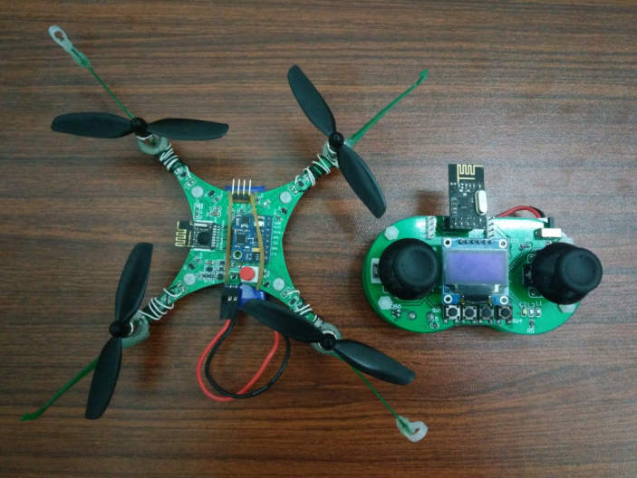
项目进度
Project Schedule
无人机完成情况
1.完成了无人机电路板的设计和制作
2.遥控器电路板的设计和制作
3.驱动程序的开发
4.实现了无人机的前后左右飞行

Slide 5
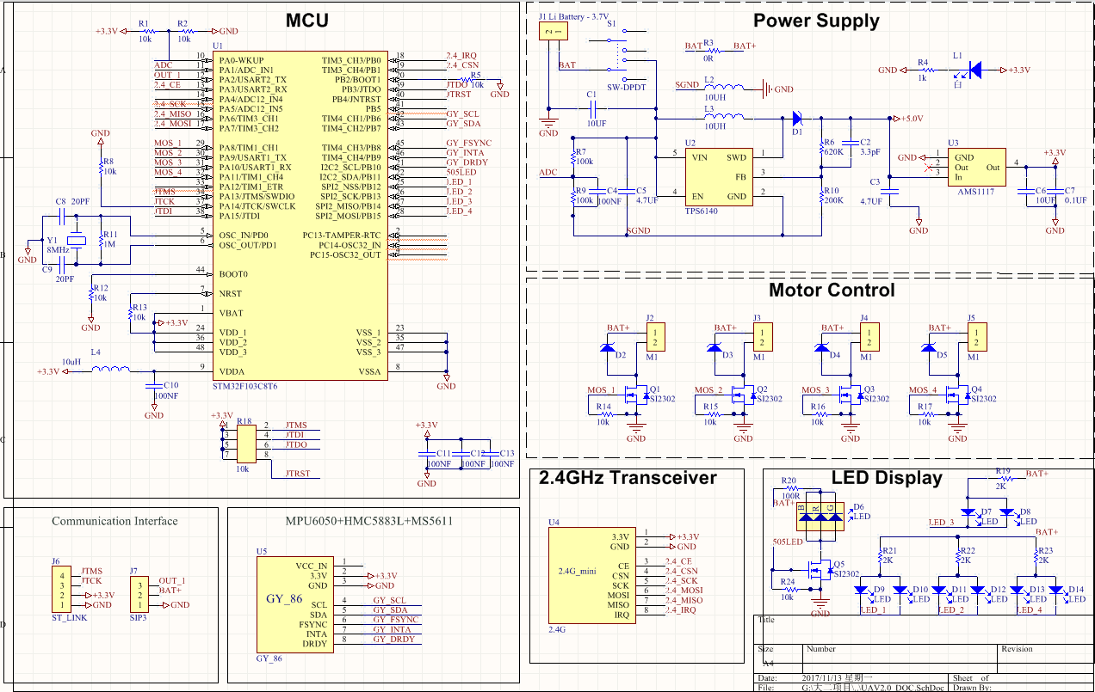
电路板的设计和制作
Circuit board design and production

Slide 6
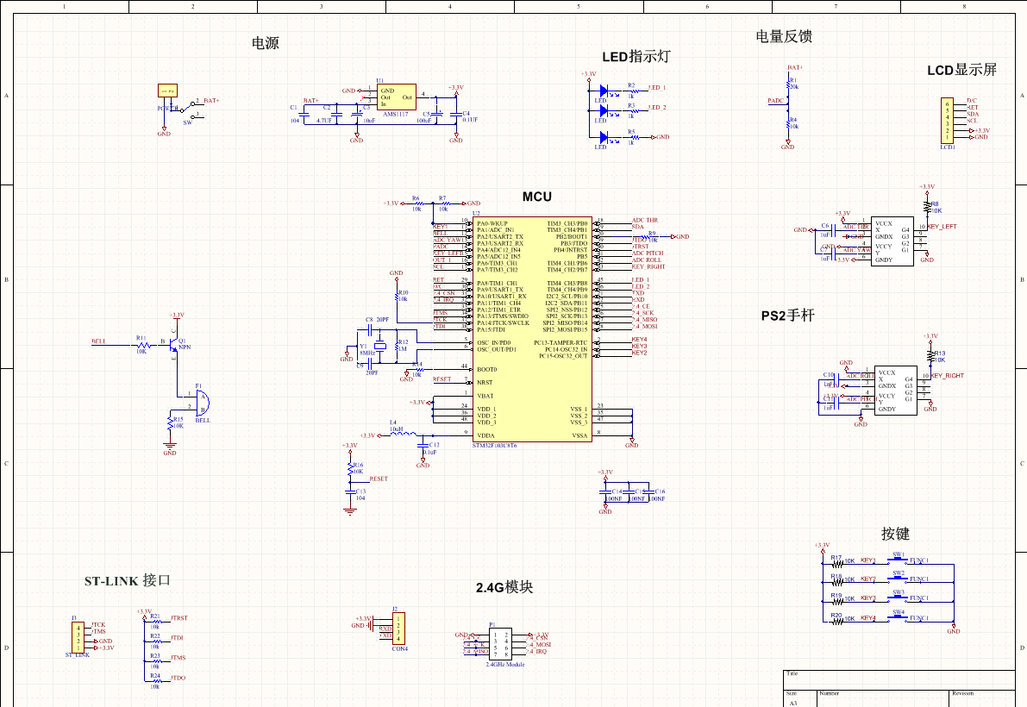
遥控器电路板的设计和制作
The remote control circuit board design and production

Slide 7
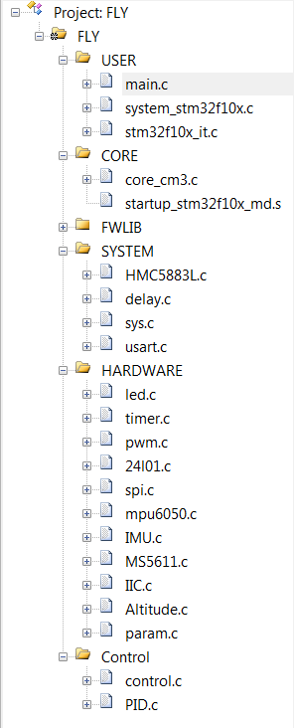
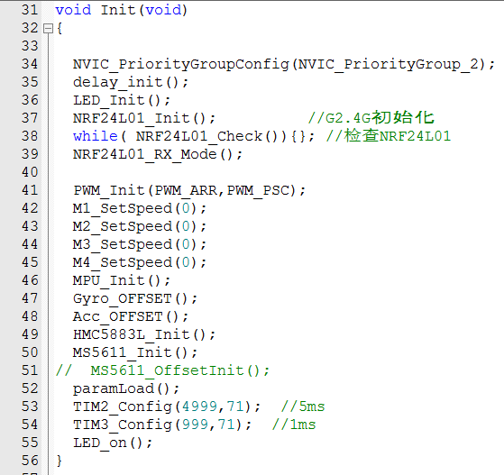
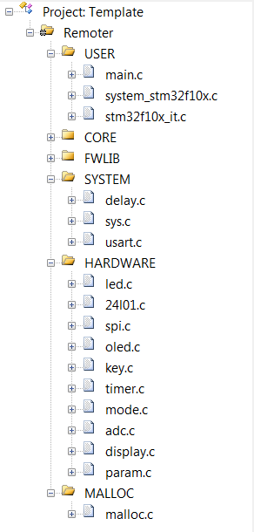
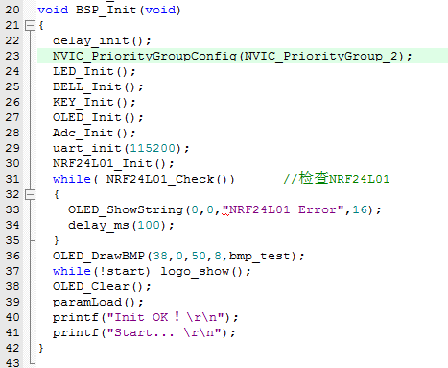
驱动程序的开发
The development of the driver

Slide 8
实现了无人机的飞行
Implements the uav flying around

Slide 9

存在的问题及解决方案

Slide 10
存在的问题及解决方案
The existing problems and Solutions
问题1：无人机飞行还不够稳定
方案：后面会继续调试和优化程序
问题2：无人机负重不足
方案：设计新一代电路板，改用更大动力的电机
问题3：续航问题
方案：寻找更合适电源方案

Slide 11
经费使用情况

Slide 12
经费使用情况
Use of funds
项目经费使用
学习研究：15%
电路材料：85%

Slide 13

Thanks.
Copyight @2017 wechat damen_ppp lnc
All Rights Reserved

